Slide 1
DEPARTAMENTO DE CIENCIAS DE LA ENERGÍA Y MECÁNICA CARRERA DE INGENIERÍA MECÁNICA
“DISEÑO Y CONSTRUCCIÓN DE UNA MÁQUINA CENTRÍFUGA, CON UN MECANISMO DE GIRO DE MARCOS DE 180 GRADOS, PARA LA EXTRACCIÓN DE MIEL DE ABEJA CON CAPACIDAD DE 20 KG/H”
PROYECTO DE GRADO PREVIO A LA OBTENCIÓN DEL TÍTULO DE INGENIERO MECÁNICO
EDGAR LEONARDO BATSON QUISHPE
OSWALDO ISAIAS TAIPE TOPON
DIRECTOR: ING. BORYS CULQUI CODIRECTOR: ING. FRANCISCO TERNEUS Sangolquí, 17 de Agosto del 2012

Slide 2
CONTENIDO:
Introducción.
Objetivos.
Marco teórico.
Selección de alternativas.
Diseño de la máquina centrífuga.
Construcción
Montaje.
Pruebas de funcionamiento.
Análisis económico y financiero.
Conclusiones y recomendaciones.

Slide 3
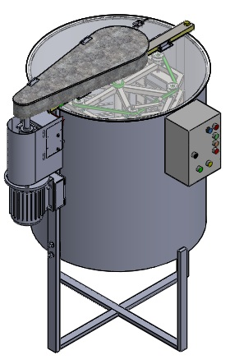
INTRODUCCIÓN
El presente proyecto contiene el diseño y construcción de una máquina centrifugadora tangencial de miel.
La centrifugación tangencial es uno de los métodos más eficientes, debido a que extrae mayor cantidad de miel en menor tiempo y no causa daño a la estructura que contiene la miel, esto acelera la producción, porque los cuadros al no sufrir daño regresan a las colmenas, donde las abejas solo se encargan de la producción de miel y no de la reconstrucción de la cera.

Slide 4
OBJETIVOS
GENERAL
Diseñar y construir una máquina centrífuga con giro de marcos de 180 grados para extraer la miel de abeja con capacidad de 20 kg/h.
ESPECÍFICOS
Conocer los métodos de extracción de la miel.
Establecer las variables del proceso de extracción de la miel, para generar alternativas para un diseño óptimo de la máquina.
Realizar el diseño de la máquina en un software CAD.
Construir un prototipo de centrifugadora de miel con las características planteadas.
Realizar pruebas de funcionamiento.

Slide 5
ALCANCE
Está enfocado en el diseño y construcción de una máquina centrifugadora, que aprovechará el movimiento circular para producir una fuerza centrífuga, la cual será lo suficientemente alta para poder separar el líquido del sólido.
Dicha máquina presenta las siguientes características:
Ser trasportable.
Girar los marcos en 180° para evitar contacto hombre producto.
Poseer un costo acorde a las necesidades de la pequeña industria.
Fácil manejo.
Movimiento impulsado por un motor.

Slide 6
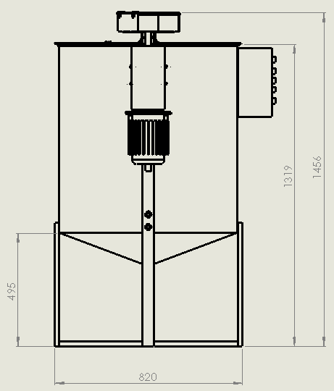
ALCANCE
Peso ( 65-70 kg)
Girar los marcos en 180°

Slide 7
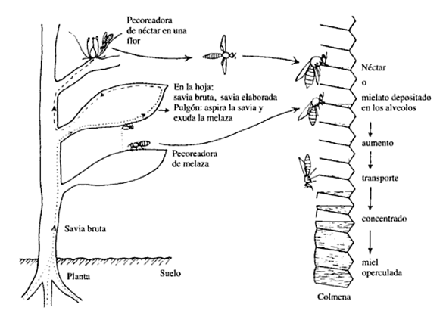
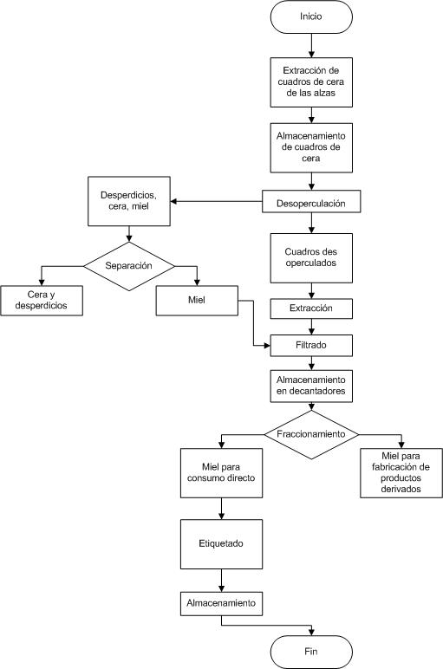
MARCO TEÓRICO
PROCESOS DE PRUDUCCIÓN Y OBTENCIÓN DE LA MIEL DE ABEJA.

Slide 8
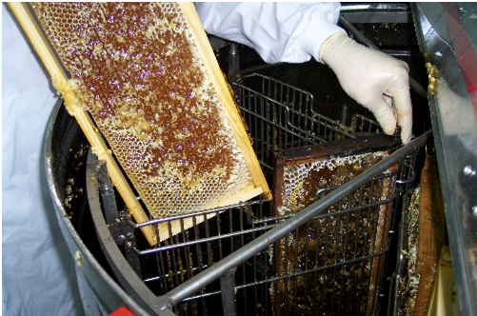
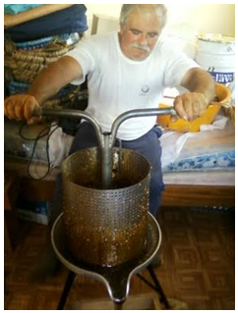
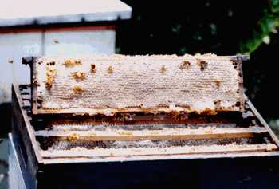
CLASIFICACIÓN DE LOS PROCESOS
DE EXTRACCIÓN DE LA MIEL DE ABEJA
EXTRACCIÓN POR FUERZA CENTRÍFUGA
EXTRACCIÓN POR APLASTAMIENTO
EXTRACCIÓN POR GRAVEDAD

Slide 9
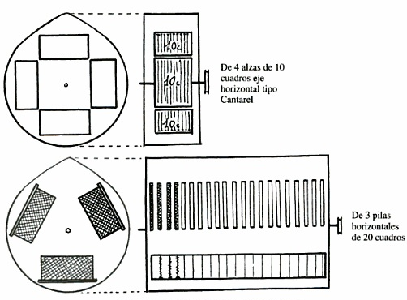
CLASIFICACIÓN DE CENTRIFUGADORAS DE MIEL
Centrifugadora tangencial
Centrifugadora paralelo radial
Centrifugadora radial
Los marcos se colocan perpendicular al radio
Los marcos se colocan en el plano del círculo perpendicular al radio
Los marcos se colocan de forma radial alrededor del rotor.

Slide 10
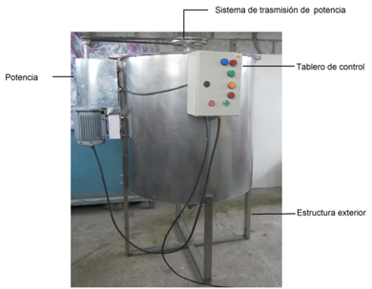
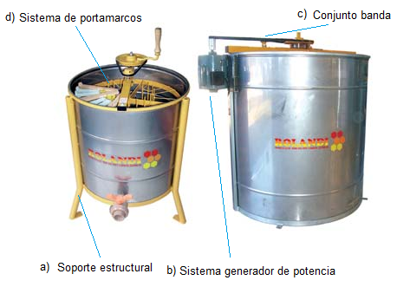
PARTES DE UNA CENTRIFUGADORA
Las partes que está compuesta una centrifugadora de miel se detallan a continuación.

Slide 11
PONDERACIÓN DE LAS ALTERNATIVAS
Criterio | Parámetros | Factor de ponderación (%)
Técnico | Funcionalidad | 20
 | Rendimiento | 10
 | Mantenimiento | 10
 | Procesos de fabricación | 10
 | Ruido | 10
Seguridad industrial | Riesgo operacional | 20
Económico | Costo de inversión | 20
Total |  | 100

Slide 12
MATRIZ DE DECISIÓN DE LAS ALTERNATIVAS
 |  | Alternativas
Características | Ponderación | A | B | C
Funcionalidad | 20 | 17 | 16 | 14
Rendimiento | 10 | 8 | 7 | 6
Mantenimiento | 10 | 7 | 6 | 5
Procesos de fabricación | 10 | 8 | 8 | 7
Ruido | 10 | 7 | 7 | 7
Riesgo operacional | 20 | 14 | 12 | 16
Costo de inversión | 20 | 17 | 16 | 16
Total | 100 | 78 | 72 | 71
De acuerdo con la matriz la mejor alternativa es la opción A que obtuvo la mejor puntuación.

Slide 13
ESPECIFICACIONES DE LA SOLUCIÓN
Tanque de AISI 304
Se caracteriza por no requerir mantenimiento constante ni recubrimiento para un mejor desempeño y se utiliza para el manejo de alimentos de consumo humano.
Sistema de transmisión de potencia con bandas.
Se caracteriza por ser sistema de transmisión con bandas, que no requiere lubricación y contiene un sistema de poleas que le permite alcanzar la velocidad requerida para el funcionamiento de la máquina.
Mecanismo de giro.
Se caracteriza por un sistema de bandas, que no requiere lubricación y contiene un sistema de poleas que le permite girar los marcos.
Estructuras exteriores de acero A-36.
Es un material de fácil obtención en sus diferentes formas, en el mercado nacional y sus propiedades mecánicas satisfacen las necesidades del proyecto.

Slide 14
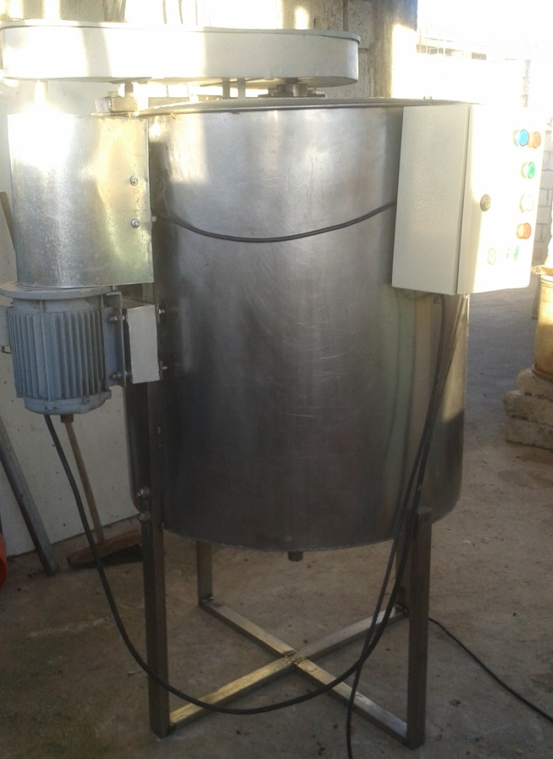
CAPÍTULO 4
DISEÑO DE LA MÁQUINA CENTRÍFUGA
La máquina consta de los siguientes conjuntos:
Soporte estructural exterior.
Soporte estructural interior.
Sistema generador de potencia.
Conjunto banda.
Mecanismo de giro.
Sistema de portamarcos.

Slide 15
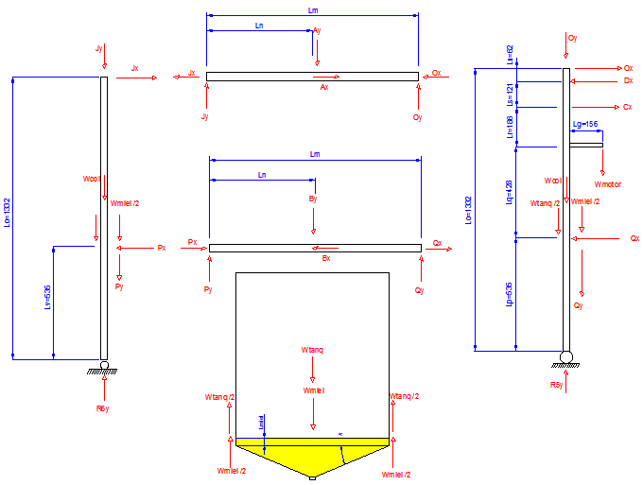
DESCOMPOSICIÓN DE LA ESTRUCTURA

Slide 16
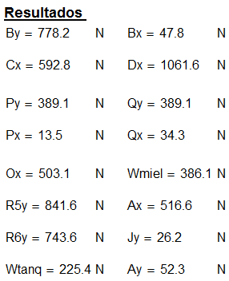
RESUSLTADOS DEL ANÁLISIS ESTÁTICO

Slide 17
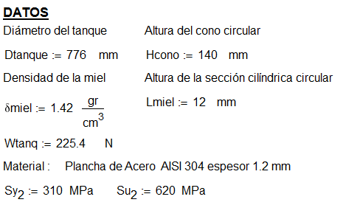
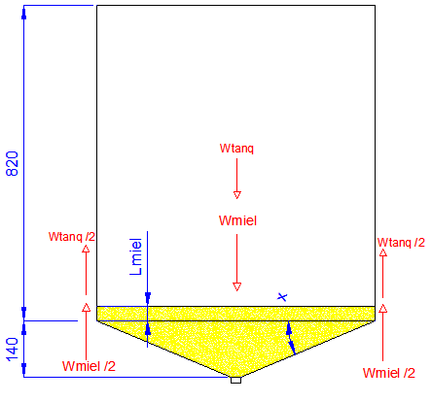
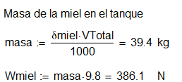
SOPORTE ESTRUCTURAL EXTERIOR
ESPESOR DEL TANQUE
CÁLCULOS
Tanque

Slide 18
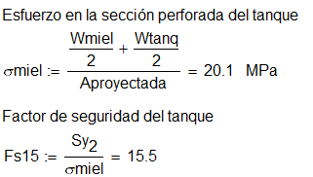
SIMULACIÓN
Tabla de resultados
 | Factor de seguridad
 | Diseño | Solidworks
Tanque | 15,50 | 14,99

Slide 19
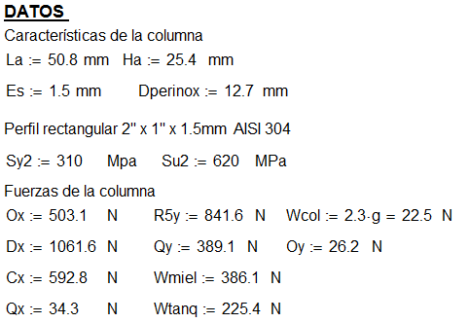
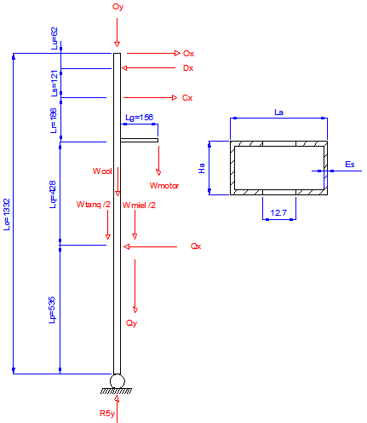
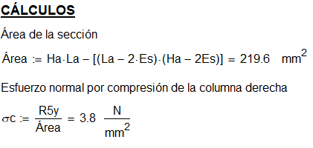
COLUMNA DERECHA
Columna D.

Slide 20
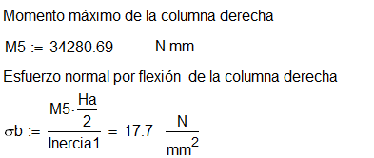
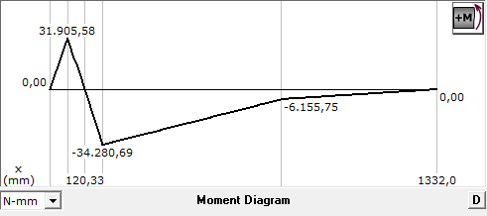
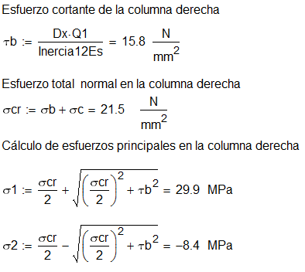
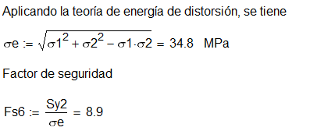

Slide 21
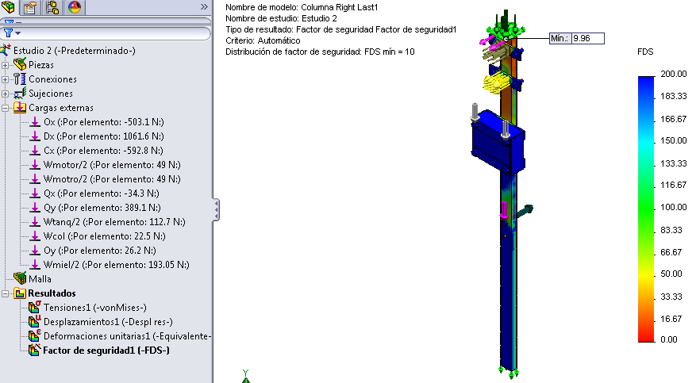
SIMULACIÓN
Tabla de resultados
 | Factor de seguridad
 | Diseño | Solidworks
Columna derecha | 8,90 | 9,96
COLUMNA
SIMULACIÓN

Slide 22
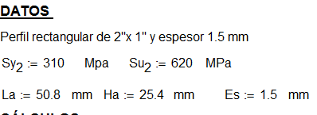
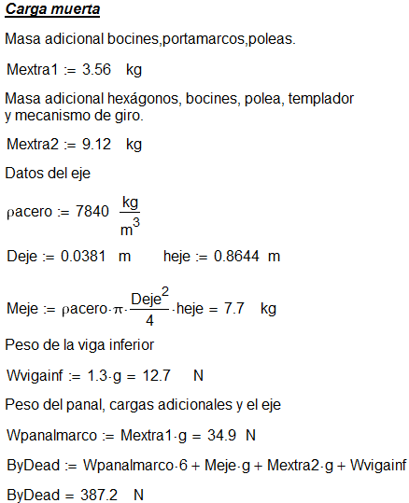
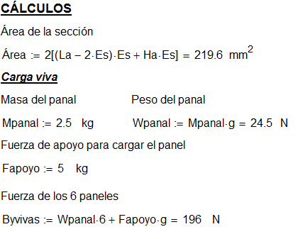
VIGA HORIZONTAL INFERIOR
Cargas

Slide 23
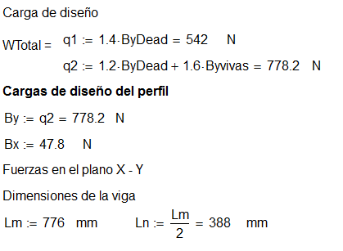
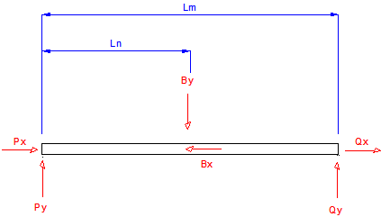
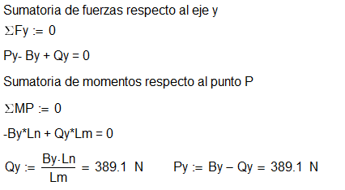
Viga Inferior

Slide 24
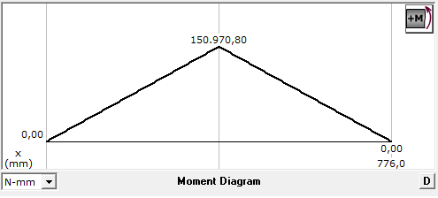
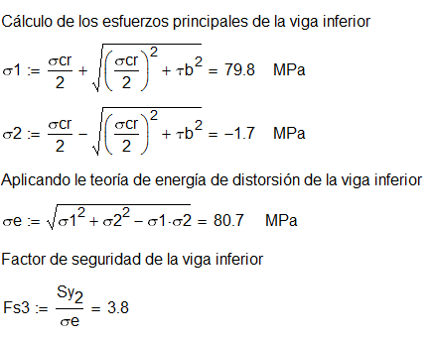
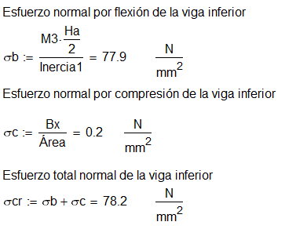

Slide 25
SIMULACIÓN
Tabla de resultados
 | Factor de seguridad
 | Diseño | Solidworks
Viga inferior | 3,8 | 2,57
VIGA INFERIOR
SIMULACIÓN

Slide 26
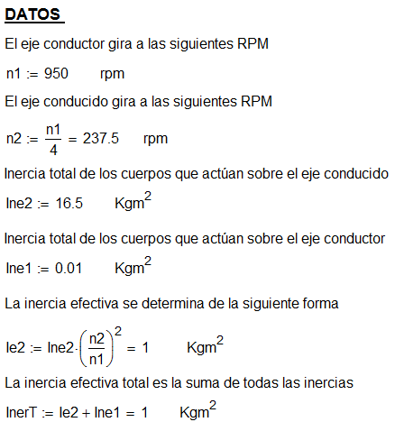
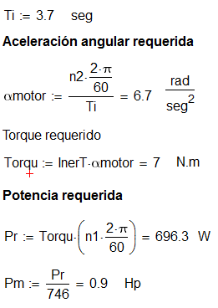
SISTEMA GENERADOR DE POTENCIA
CÁLCULO DE LA POTENCIA DEL MOTOR
El motor debe vencer la inercia efectiva total de todos los cuerpos en un tiempo estimado para alcanzar las revoluciones necesarias para la extracción de miel
Potencia del motor
Inercias

Slide 27
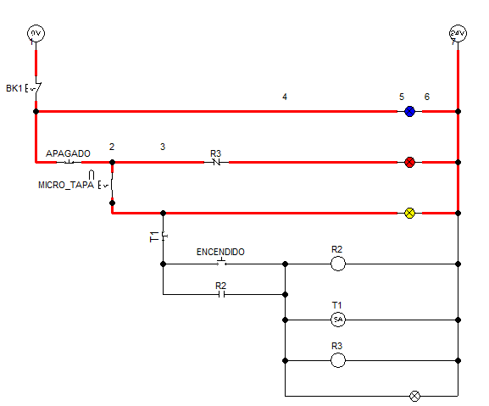
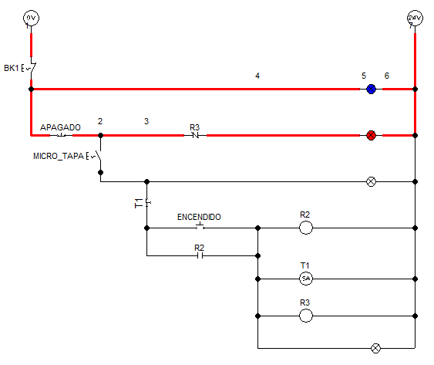
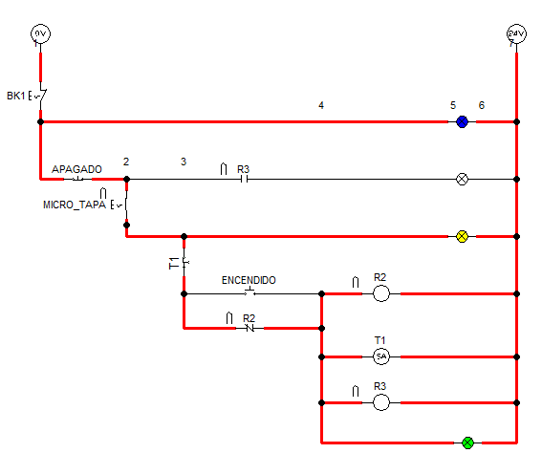
DISEÑO DEL TABLERO DE CONTROL
Circuito de control eléctrico

Slide 28
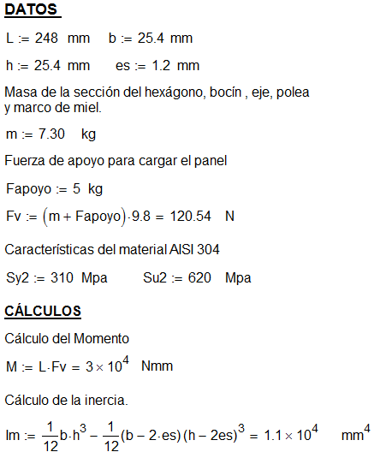
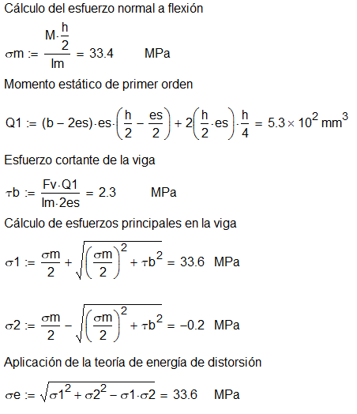
SISTEMA DE PORTAMARCOS
SOPORTE HEXAGONAL
Hexágono
Pesos

Slide 29
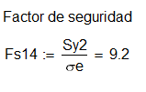
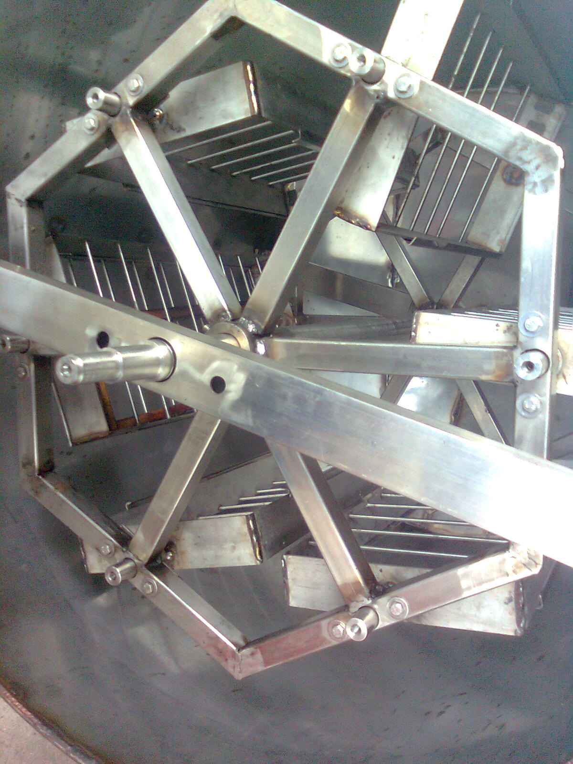
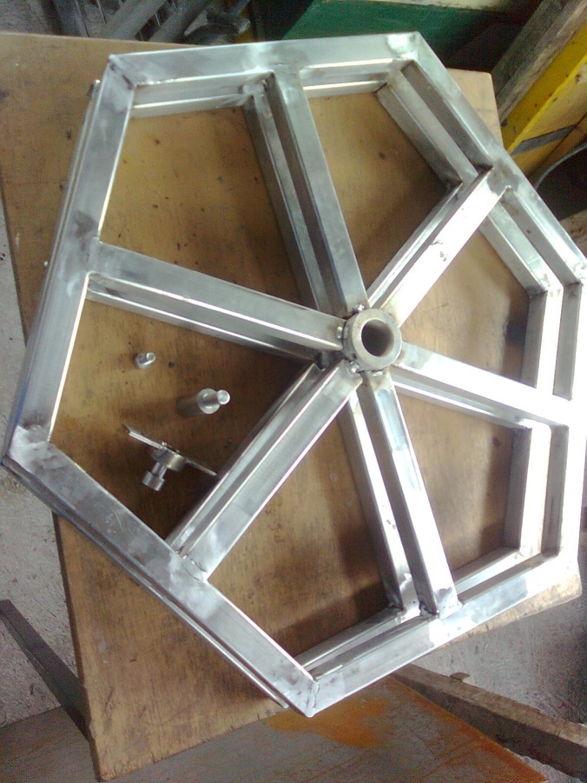
FOTOGRAFÍA DEL HEXÁGONO

Slide 30
SIMULACIÓN
Tabla de resultados
 | Factor de seguridad
 | Diseño | Solidworks
Hexágono | 9,2 | 10,71
HEXÁGONO
SIMULACIÓN
Dimensiones con el factor de seguridad recomendado 1/2”x1/2”x 1.2mm

Slide 31
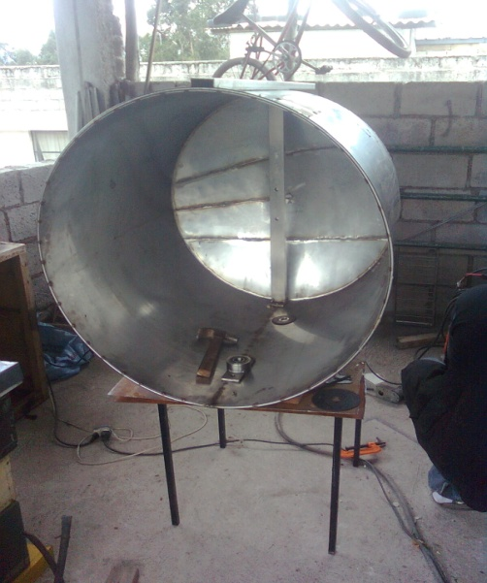
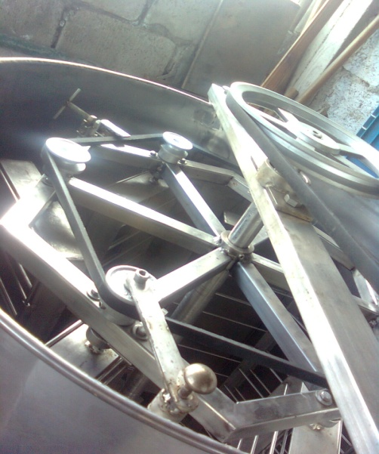
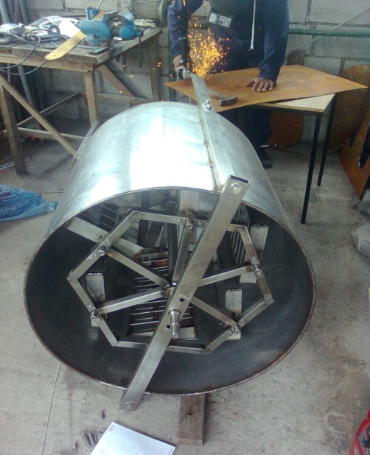
CONSTRUCCIÓN
Los materiales que se utilizan en la construcción de la máquina son de dos tipos, los que tienen contacto con el producto y los que no; cada uno de ellos cumplen con las diferentes especificaciones físicas, químicas y mecánicas que son; AISI, ASTM, ANSI, AWS.

Slide 32
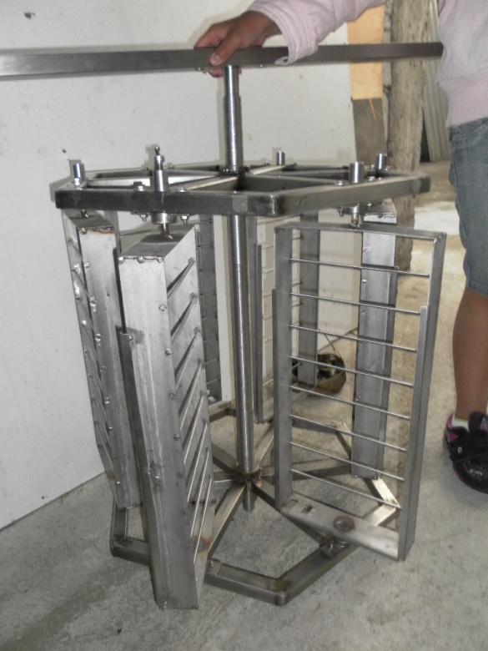
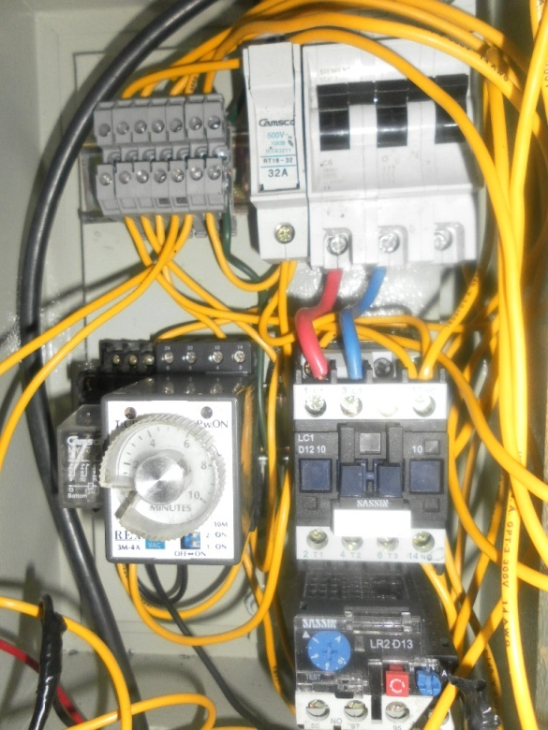
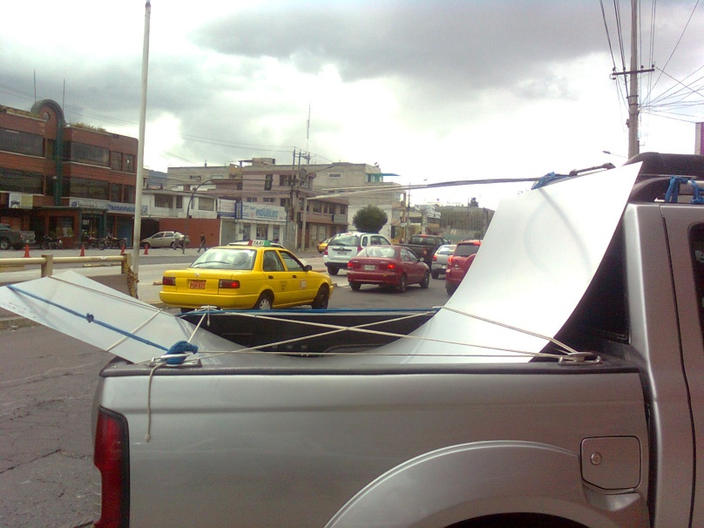

Slide 33
PRUEBAS DE FUNCIONAMIENTO
SISTEMA DE EXTRACCIÓN
Los parámetros de extracción se detallan en la siguiente tabla.
Parámetros de funcionamiento del sistema de extracción
Descripción | Valor
Distancia desde el centro del eje hasta el marco de miel. | 248 mm
Velocidad tangencial o de periferia. | 6 m/s
Ciclo de operación | 4 minutos.

Slide 34
SISTEMA DE CONTENEDORES DE MARCOS
Las medidas de los marcos de miel con los cuales se puede operar la máquina se detallan en la siguiente tabla.
Medidas de los marcos
Descripción | Medidas
 | Alto (mm) | Ancho (mm)
Cuadros recolectores de miel grandes | 450 | 215
Cuadros recolectores de miel medianos | 450 | 150
Portamarco

Slide 35
PRUEBAS DE FUNCIONAMIENTO
TOMA DE DATOS DEL PROCESO DE EXTRACCIÓN
Descripción | Equipo de medición | Peso de marcos de miel antes de la extracción (Kg) | Peso de marcos de miel después de la extracción (Kg) | Miel extraída (kg)
Primer ciclo de extracción | Balanza | 14.1 | 5.9 | 7
Segundo ciclo de extracción | Balanza | 12 | 6 | 6
Tercer ciclo de extracción | Balanza | 13.8 | 6.5 | 7.3
Cuarto ciclo de extracción | Balanza | 11 | 6 | 5

Slide 36
ANÁLISIS DE PRODUCCIÓN
La productividad de la máquina se refleja en la siguiente tabla mostrando un resultado satisfactorio.
Tabla 6.8. Análisis de producción
Descripción | Tiempo de operación (min) | Producción de miel (Kg)
Primer ciclo de extracción | 17,11 | 7
Segundo ciclo de extracción | 17,27 | 6
Tercer ciclo de extracción | 17,10 | 7.3
Cuarto ciclo de extracción | 17,3 | 5
SUMA TOTAL | 68,78 | 25.3
Como se puede observar la producción total de la máquina en cuatro ciclos de operación es de 25.3 kg en un tiempo de 1.14 horas, relacionando estos valores se obtiene que la máquina produce 22 kg/h, esta cantidad sobrepasa a lo estimado de una forma satisfactoria en un 10%.
Video de la máquina

Slide 37
EVALUACIÓN FINANCIERA
La evaluación financiera consiste en verificar que tan rentable es la construcción de la máquina, mediante el cálculo del valor actual neto y la tasa interna de retorno.
Se ha determinado que la vida útil de la máquina, va a ser de 5 años.
Para la evaluación financiera los costos del proyecto se detallan a continuación
Costo de la centrifugadora de miel (Inversión Inicial)
Ítem | Subtotal
 | (USD)
Costo materiales | 1201,43
Costo de servicios | 985,50
Costo mano de obra | 375,00
TOTAL | 2561,93

Slide 38
CONCLUSIONES Y RECOMENDACIONES
CONCLUSIONES
El generar maquinaria con características particulares para el sector apícola en el Ecuador ayuda a incentivar la producción masiva de miel y explotar de una manera técnica este producto.
La densidad de la miel varía dependiendo de la temperatura y madurez de la misma, esto interviene directamente con el tiempo de extracción y la fluidez en las paredes del tanque.
Al analizar los métodos de extracción de la miel, se verificó que uno de los más óptimos es por centrifugación tangencial, que cumple de manera acertada con la extracción y el volumen establecido.
Para la construcción de la máquina se analizó tres alternativas y se determinó la más acertada con un puntaje de 78 superior en un 8.3% respecto a los otras.

Slide 39
CONCLUSIONES
El mecanismo de bandas es una solución acertada para el giro de marcos con una mínima manipulación hombre-máquina
El software “SolidWorks 2011¨ fue una de las herramientas más importantes porque colabora con el diseño y una esquematización de la máquina previa a la construcción.
La extracción que genera la máquina es de 22 kg/h, esta es mayor en un 10 % a lo planteado.
El resultado del VAN es mayor al de la inversión, y el TIR es mayor que la tasa de descuento asumida del 20%, por lo que el proyecto va a producir ganancias por encima de la rentabilidad exigida.

Slide 40
RECOMENDACIONES
Es importante determinar el tipo de proceso de extracción, el tipo de máquina para un correcto funcionamiento y que los resultados sean los esperados en volumen de producción.
La utilización del acero inoxidable AISI 304, posee prestaciones acordes a las necesidades de manejo de alimentos de consumo humano.
El software “SolidWorks 2011“, posee herramientas particulares para el desarrollo de diseños de ingeniería, aclarando los diseños previos a la construcción.
Para la colocación de los marcos se recomienda enclavarlos en las perforaciones que cuenta cada portamarcos, para evitar una posible inestabilidad.

Slide 41
RECOMENDACIONES
Dependiendo de la madurez de la miel se puede variar el tiempo de extracción regulando el temporizador.
Es importante tomar en cuenta medidas de seguridad básicas para que no sufra daños tanto el operario como la máquina, no es aconsejable realizar adecuaciones adicionales porque podría exceder la capacidad y disminuir su eficiencia operativa.
Se recomienda extraer la miel del tanque cada dos períodos para evitar llegar al nivel de la viga horizontal inferior, a su vez al rodamiento y a todo el conjunto.
Debemos tener en cuenta una tolerancia de las piezas a construir para poder ensamblar todos los elementos sin ningún tipo de problema.

Slide 42
BIBLIOGRAFÍA
ROBERT L. MOTT; Diseño de Elementos de Máquina. Traducido del inglés por Virgilio González 4ta. Ed. México. Editorial Prentice Hall. 2006. Biblioteca Escuela Politécnica del Ejército; Sangolquí – Ecuador.
DEUTSCHMAN, A. MICHELS, W. WILSON, C. Diseño de Máquinas, Teoría y Práctica. Traducido del inglés por José Armando Garza Cárdenas. 1ra Ed. México. Editorial Continental. 1991.
SHIGLEY, J.E. MISCHKE, C.R. Diseño en Ingeniería Mecánica, Traducido del inglés por Javier León Cárdenas. 6ta. Ed. Editorial Mc GrawHill. México. 2002. Biblioteca Escuela Politécnica del Ejército; Sangolquí – Ecuador.
BERNARD J. HAMROCK.; Elementos de Máquinas, Traducido del inglés por Ana García Hernández 2da Ed. Editorial McGraw-Hill. México 1999 Biblioteca Escuela Politécnica del Ejército; Sangolquí – Ecuador.
ROBERT L. MOTT; Mecánica de Fluidos Aplicada. Traducido del inglés por Carlos Roberto Cordero 6ta Ed. Editorial Pearson Education. México 2005 Biblioteca Escuela Politécnica del Ejército; Sangolquí – Ecuador.
SERWAY R.A.; Física para Ciencias e Ingeniería, 6ta Ed. Editorial Thomson, 2005.Biblioteca Escuela Politécnica del Ejército; Sangolquí – Ecuador.
LARBURU N.; Máquinas Prontuario, 3ra Ed. Editorial Paraninfo. 1991 Biblioteca Escuela Politécnica del Ejército; Sangolquí – Ecuador.
JEAN-PROST Pierre; Apicultura: Conocimiento de la abeja. Manejo de la Colmena, 4ta Ed. Editorial Mundi-Prensa, 2007.Biblioteca Escuela Politécnica del Ejército; Sangolquí – Ecuador.
TRELLEBORG, Manual de diseño HP-E-V-belts, Segunda Edición © 2008

Slide 43
MUCHAS GRACIAS POR SU ATENCION

